Slide 1
Kiezen? Nu? Mag ik nog even met mijn ouders overleggen?
Informatie over de Tweede Fase op het Jordan
voor ouders van derdeklasleerlingen
25 november 2024
Roeland van Dis / Misjel Hollander

Slide 2
De Tweede Fase

Slide 3
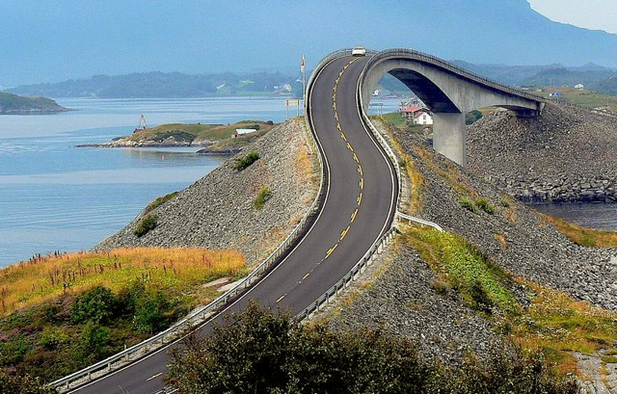
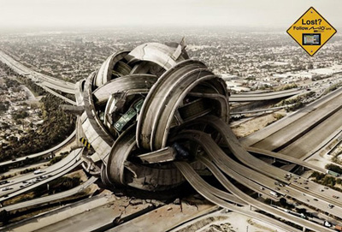

Slide 4
De tweede fase
Wat moet er gekozen worden?
7 vakken havo, 8 voor vwo.
Gekozen vakken moeten in een profiel passen
Verplichte vakken in het gemeenschappelijk deel
Profielvakken (verplicht en beperkte keuze)
Vak in het vrije deel
Eventueel nog een extra vak (zonder inroostergarantie)
jordanmlu.nl → jaarlagen → 3havo/vwo of 3 vwo top
→ relevante downloads → overzicht profielen op het Jordan.

Slide 5
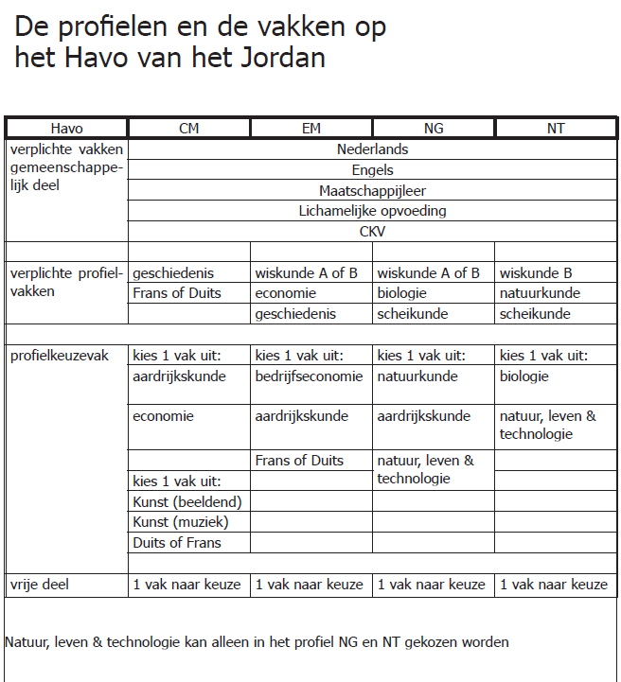

Slide 6
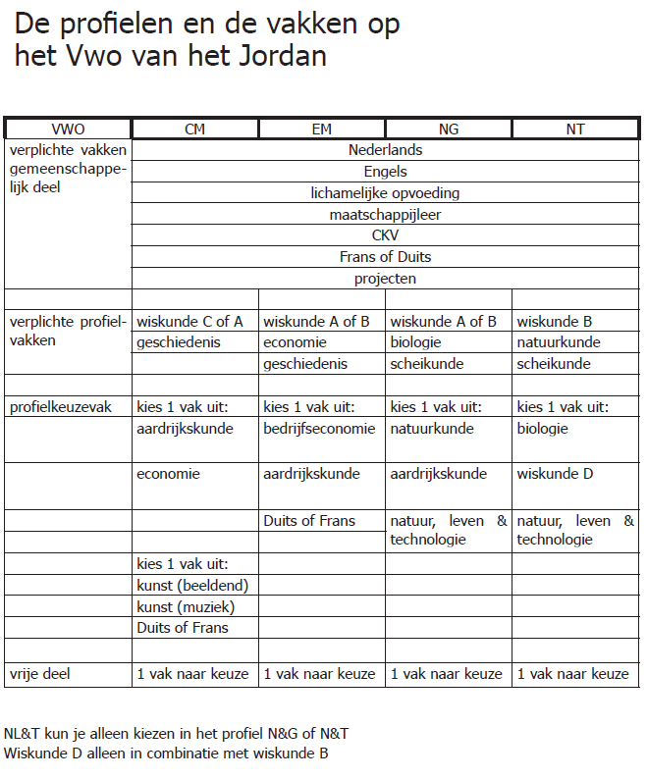

Slide 7
verschillen havo en vwo
Geen verplichte wiskunde CM-profiel op havo
Geen tweede moderne vreemde taal vereist in gemeenschappelijk deel havo
Geen wiskunde D op de havo
Op vwo is dyslexiewissel mogelijk in NG of NT (zie hand-out)

Slide 8
studielessen derde klassen
Studielessen: wekelijks door klassenmentor. Grootste deel pensum 2 en 3 over profielkeuze.
Informatie Tweede Fase
Wie ben ik?
Wat vind ik leuk?
Wat kan ik?

Slide 9
planning
Voorlopige keuze:
in de week van 6 januari 2025 (week 2.8)
Definitieve keuze:
in de week van 24 maart 2025 (week 3.8)
Profiel nog niet goedgekeurd in maart?
Neem contact op met mentor!
Definitieve vaststelling
n.a.v. overgangsvergadering, vóór de zomervakantie

Slide 10
Rol ouders
Begeleiding thuis naast de studielessen
Luisteren
Samenvatten
Doorvragen

Slide 11
Do’s and don’ts
Ga het gesprek aan, stel open vragen. Daag je kind uit om met voor én tegenargumenten te komen.
Bespreek de interessante én minder interessante kanten van een vak.
Wees je bewust van je eigen blinde vlekken. Jouw levenservaring en werkervaring zijn niet de norm. Zorg dat je op de hoogte bent van de huidige onderwijsstructuren en -mogelijkheden.
Denk na over het niveau, bij welk niveau onderwijs kan je kind terecht én wat past bij je kind?
Luister niet teveel naar je omgeving, maar concentreer je op de talenten, wensen en voorkeuren van je kind.
Laat het toekomstig loon niet bepalend zijn bij de keuze.
Ga niet uit van een specifiek beroep: bijna iedereen verandert wel om de paar jaar van baan. Ga uit van een interessegebied.
Weet jouw kind al van jongs af aan wat het later wil worden? Check dan wel goed of jouw kind wel een realistisch beeld heeft van die baan.
Laat je kind beslissen.

Slide 12
En dan: bovenbouw
Soms toch nog een verzoek om profiel/vakken aan te passen
Schoolregel: dit is mogelijk tot de kerstvakantie, mits de vakken passen in het rooster.
Uitzonderlijke uitzonderingen: inhaalwerk is dan vaak een zeer grote uitdaging.
Dan op weg naar een vervolg(opleiding).
Loopbaanoriëntatie en begeleiding LOB: decaan houdt zicht op proces van alle bovenbouwleerlingen die open dagen bezoeken en studenten interviewen.

Slide 13
richting het eindexamen: slaag/zakregeling
Eindcijfers:
Alle 6 of hoger
Of: 1 x 5 en de rest hoger
Of: 2 x 5 en gemiddeld 6 of hoger (compensatie nodig: 2 x 7 of 1 x 8)
Of: 1 x 4 en gemiddeld 6 of hoger (compensatie nodig)
Of: 1 x 4 en 1 x 5 en gemiddeld 6 of hoger (compensatie nodig)
Én: maximaal 1 x 5 voor Ne, En, wi
Én: gemiddelde alle vakken op Centraal Examen minimaal 5,50

Slide 14
eerst havo, dan vwo?
Iedereen met een havo-diploma mag naar het vwo.
Is het gemiddelde cijfer lager dan 6,8 op je eindlijst dan wordt het afgeraden om vwo te gaan doen.
Leerlingen moeten wel een vak meer doen op het vwo dan op de havo. Inhalen van ontbrekende stof moet na het havo-examen en in de vakantie.
Bij overstap na 5H is tweede moderne taal nodig in 5V/6V, maar dit hoeft niet gevolgd te zijn in 4H/5H.

Slide 15
vragen?
Ik ben er op het docent-ouderspreekuur
E-mailadres: decaan@jordanmlu.nl

Slide 16
subtitel

